Slide 1
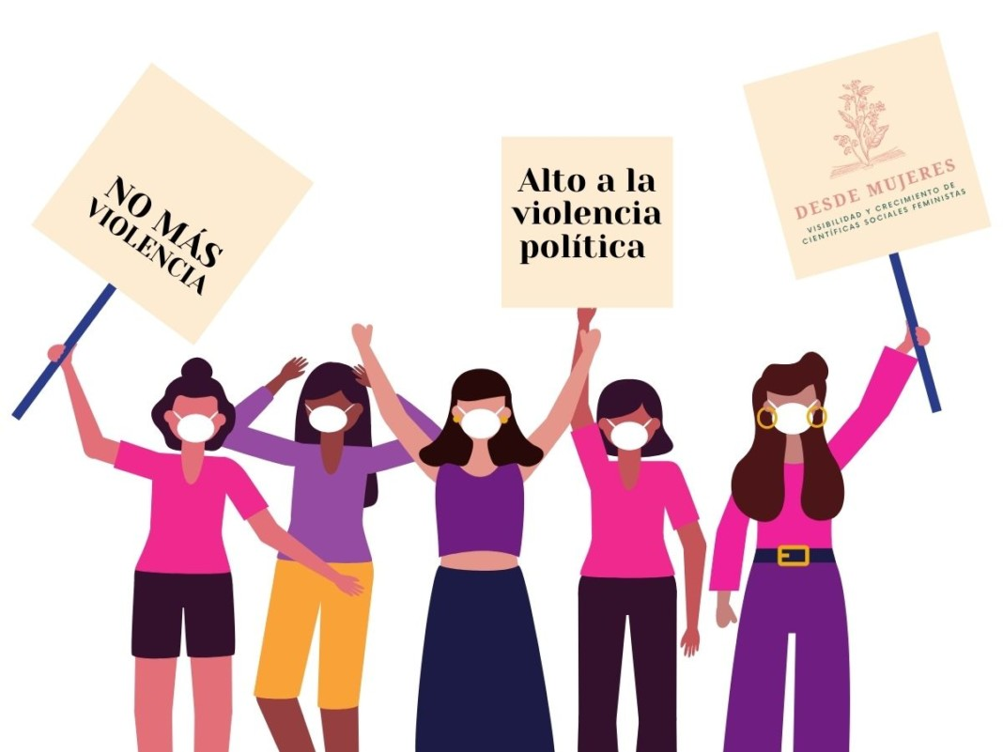


VIOLENCIA
POLITICA EN
RAZON
DE GENERO

Slide 2

Debe entenderse por violencia política contra las mujeres cualquier acción, conducta u omisión, realizada de forma directa o a través de terceros que, basada en su género, cause daño o sufrimiento a una o varias mujeres, y que tenga por objeto o por resultado menoscabar o anular el reconocimiento, goce o ejercicio de sus derechos políticos.
La violencia política contra las mujeres incluye, entre otras, violencia física, sexual, psicológica, moral, económica o simbólica. Por ejemplo, agresiones psicológicas con algún estereotipo como el sexo (hombres fuertes, mujeres débiles); sexuales (la sexualidad de la mujer vinculada con la procreación y la de los hombres con el poder); y de roles (los hombres son proveedores, las mujeres recolectoras).

Slide 3
La Ley General de Acceso a las mujeres a una vida libre de violencia define en su articulo 20 Bis a la violencia política contra las mujeres en razón de género, en los siguientes términos:
Toda acción u omisión, incluida la tolerancia, basada en elementos de género y ejercida dentro de la esfera pública o privada, que tenga por objeto o resultado limitar, anular o menoscabar el ejercicio efectivo de los derechos políticos y electorales de una o varias mujeres, el acceso al pleno ejercicio de las atribuciones inherentes a su cargo, labor o actividad, el libre desarrollo de la función pública, la toma de decisiones, la libertad de organización, así como el acceso y ejercicio a las prerrogativas, tratándose de precandidaturas, candidaturas, funciones o cargos públicos del mismo tipo.

Slide 4
Se entenderá que las acciones u omisiones se basan en elementos de género, cuando se dirijan a una mujer por su condición de mujer; le afecten desproporcionadamente o tengan un impacto diferenciado en ella.
Puede manifestarse en cualquiera de los tipos de violencia reconocidos en esta Ley y puede ser perpetrada indistintamente por agentes estatales, por superiores jerárquicos, colegas de trabajo, personas dirigentes de partidos políticos, militantes, simpatizantes, precandidatas, precandidatos, candidatas o candidatos postulados por los partidos políticos o representantes de los mismos; medios de comunicación y sus integrantes, por un particular o por un grupo de personas particulares

Slide 5
COMPONENTES:
La conducta u omisión se da en el marco del ejercicio de sus derechos políticos y electorales o en el ejercicio de un cargo público.
El ataque o agresión se basa en elementos de género y la afecta desproporcionadamente por ser mujer; es decir, recurre a estereotipos fundados en los roles tradicionales que la restringen, como mujer, al espacio privado, en una posición de inferioridad y subordinación con respecto a los hombres.
Lo que busca -o lo que acaba pasando aunque no lo busque de manera directa- es afectar, disminuir o anular sus derechos políticos y electorales.
Es una agresión o ataque físico, sexual psicológico, patrimonial o económico.

Slide 6
Las reformas aprobadas en abril 2020 con respecto a la VPMG abrieron tres vías en el ámbito electoral:
1. La vía administrativa electoral, a través del Procedimiento Especial Sancionador. La Ley General de Instituciones y Procedimientos Electorales (LGIPE) señala que la VPMG, dentro de proceso o fuera de éste, constituye una infracción electoral. También afirma que la propaganda política y electoral no debe contener expresiones que calumnien a las personas, discriminen o constituyan actos de VPMG.

Slide 7
2. La jurisdiccional electoral, mediante el Juicio de Protección de los Derechos Político-electorales del Ciudadano. Este juicio se lleva a cabo ante los tribunales electorales cuando los derechos políticos son vulnerados o cuando eres víctima de VPMG. Los derechos políticos y electorales incluyen: ▪ Derecho a votar y ser electa ▪ De afiliación a un partido político ▪ De asociación, para incidir en política
3. La vía penal electoral, a través de la Denuncia penal electoral. Los delitos electorales son conductas ilícitas que interfieren con el desarrollo del proceso electoral. Tras la reforma de abril 2020, la Ley General de Delitos Electorales incorporó la VPMG como delito autónomo.

Slide 8
CONDUCTAS QUE PUEDEN CONFIGURAR VPMG
El articulo 20 BIS de la LGMDE que la VPMG puede expresarse en las siguientes conductas:
Dentro del proceso electoral
Como votante, aspirante, precandidata, candidata :
Ejerza cualquier tipo de violencia contra una mujer, que afecte sus derechos políticos y electorales o el desempeño de un cargo público.
Restringir o anular su derecho al voto libre y secreto.
La amenace o intimide para que renuncie a una precandidatura o candidatura de elección popular .
La obligue a firmar documentos o avalar decisiones contra su voluntad.
Publique o divulgue imágenes, mensajes o información privada de ella, sin relación con su vida pública, utilizando estereotipos de género que afecten el ejercicio de sus derechos.
Proporcione a las autoridades electorales información incompleta o falsa para impedir el ejercicio de sus derechos políticos y electorales .
Realice o distribuya propaganda político electoral que la denigre o degrade, con base en estereotipos de género, para afectar su imagen pública o limitar sus derechos políticos y electorales.

Slide 9
En el ejercicio del cargo
Como presidenta de la república, gobernadora, diputada o senadora, presidenta municipal, alcaldesa, síndica, regidora, servidora pública.
La amenace o intimide para que renuncie al cargo para el que fue electa o designada.
Le impida que rinda protesta y ejerza libremente su cargo.
La obligue a firmar documentos o avalar decisiones contra su voluntad.
Le niegue o limite los recursos a que tiene derecho para desempeñar adecuadamente sus funciones con la finalidad de limitar el ejercicio de sus derechos políticos y electorales.
Le niegue o limite la remuneración que corresponda a su cargo, función, empleo o comisión.

Slide 10
Le impida, por cualquier medio, asistir a las sesiones ordinarias o extraordinarias o a cualquier actividad que implique la toma de decisiones y el ejercicio de su cargo.
XII. Impida su derecho a voz y voto, en el ejercicio del cargo.
XIII. La discrimine por encontrarse embarazada, impida o restrinja su reincorporación al cargo tras hacer uso de la licencia de maternidad o de cualquier otra a la que tenga derecho.

Slide 11
Cuando se es víctima de violencia política en razón de género, enmarcada en delitos electorales, se perseguirá de oficio, esto significa que el o la agente del Ministerio Público (AMP) deberá iniciar la investigación de los hechos una vez que tenga conocimiento de ellos, tomando en cuenta, como ya se comentó, que los delitos electorales en los que se configure la violencia política contra las mujeres en razón de género, se deben considerar dos elementos específicos: la violencia es por el hecho de ser mujer y cuando se tiene un impacto diferenciado.
El o la Agente del Ministerio Público que reciba la denuncia podrá ordenar desde el inicio del proceso que se otorguen medidas de protección, si considera que se corre algún riesgo.

Slide 12
Quién puede presentar una denuncia?
    La víctima, sus familiares o quien la conozca.
    Representantes de organizaciones sociales.
    Representantes de partidos políticos.
    Cualquier persona que haga de conocimiento al Agente del Ministerio Público o Fiscal, de un hecho posiblemente constitutivo de un delito, conocido a través de medios de comunicación o de cualquier otro medio.
    Puede hacerla cualquier persona.

Slide 13



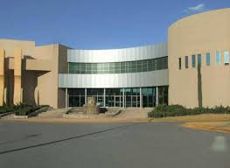
En la FEADEC estamos atentos para recibir sus denuncias, se puede hacer por los siguientes medios:

Slide 14
¿QUE DEBE CONTENER UNA DENUNCIA?
Narración clara y detallada del hecho (como fue, fecha, hora, lugar). De no tener el domicilio exacto, dar referencias cercanas al lugar. Si hay algún dato que pueda servir de prueba como fotos, audios o videos, deberán estar relacionados directamente con los hechos.
Hora y fecha de como se tuvo conocimiento del hecho.
Indicar quién o quiénes cometieron el delito, y en caso de tenerlos, nombres de testigos, y si se cuenta con los datos para ubicarlos, deberá proporcionarlos.
Datos de la persona que está denunciando: nombre completo, entidad, teléfono, dirección, edad, ocupación, escolaridad.
La denuncia puede ser anónima.

Slide 15
FORMATO DE DENUNCIA
D E N U N C I A
AGENTE DEL MINISTERIO PUBLICO ADSCRITO A LA FISCALIA ESPECIALIZADA PARA LA ATENCION DE DELITOS ELECTORALES DEL ESTADO DE COAHUILA.
P R E S E N T E .-
______________ (Nombre completo), quien me identifico con mi (credencial de elector, licencia de conducir o alguna identificación oficial con fotografía), señalando como domicilio para oír y recibir todo tipo de notificaciones el ubicado en las calles de _______________________(puede ser el personal, el del partido político en su caso, el de su asesor jurídico); así mismo es mi deseo proporcionar mi correo electrónico __________________ y número telefónico ___________________ en donde se me pueda localizar y autorizando como Asesor Jurídico a _________________________ (Nombre de Asesor Jurídico en caso de contar con el, su número de telefono y correo electrónico), por medio del presente escrito acudo a denunciar a ___________________________________ (señalar nombre completo de la persona denunciada si es que cuenta con él y, en caso de ejercer una función pública, precisar el cargo y dependencia a la que pertenece, si pertenece a algún partido político o si se desconoce su identidad se podrá establecer si se trata de algún perfil de alguna red social o si no se tiene ningún dato seria en contra de Quien o quienes Resulten Responsables), por lo posible comisión del Delito de Violencia Política por razones de Género contenido en la Ley General en Materia de Delitos Electorales y los demás que resulten cometidos en mi perjuicio, y con base en los siguientes:

Slide 16
H E C H O S
El día_________________ (fecha en que ocurrieron los hechos que se denuncian), estando presentes (o estando revisando redes sociales, prensa, etc) en _____________________ (lugar en donde sucedieron los hechos), la persona denunciada llevó a cabo las siguientes acciones constitutivas de violencia política por razones de género, ya que _____________________________________ (narración de los actos u omisiones que generó la posible violación a los derechos políticos-electorales por razón de género. Es necesario señalar si se realizó en un solo acto, en diversas ocasiones y si se continúa perpetrando, así como señalar si dichos hechos se realizaron de manera personal, indirecta o a través de una Red Social, Nota Periodística, etc. Describiendo la Violencia que se recibió- física, psicológica, económica) Así mismo quiero agregar que de esta situación se pudieron percatar (personas que presenciaron los hechos que se denuncian, señalando todos los datos que se cuenten de ellos como nombre y forma de localizarlos.) Además tengo audios, videos, capturas de pantalla, impresiones de páginas de internet, copias de prensa escrita, links de notas o perfiles, fotografías, documentos públicos o privados) donde se puede corroborar esta situación, mismos que anexo a mi denuncia.

Slide 17
Estas conductas me han causado una afectación, toda vez que ________________________________________ (describir la forma en que le afecto esta ( por ejemplo si afecto su imagen, describir que ya no desea salir de su casa por pena, o si fue psicológico mencionar el temor que esto le ha causado, si la violencia fue física que consecuencias tuvo) y la afectación en su cargo o candidatura ( es decir si con eso considera que su popularidad disminuyo o su imagen pública se vio afectada , si no ha podido ejercer el cargo por este motivo, si no está percibiendo ingresos y por cuanto tiempo, si no puede ejercer por este motivo algún derecho, etc.) Para probar esta afectación cuento con (x ej. Encuestas de popularidad, recetas médicas).
De acuerdo a las consideraciones que han sido narradas en la presente denuncia, solicito se dé inicio a la carpeta de investigación correspondiente y se decreten de inmediato las medidas de protección que correspondan de acuerdo a la Ley General de Acceso a las Mujeres a una vida Libre de Violencia y al Código Nacional de Procedimientos Penales.
PROTESTO LO NECESARIO
Nombre y firma de quien presenta la denuncia
(En caso de no poder firmar huella digital)

Slide 18
¡MUCHAS GRACIAS!
Fiscalía Especializada para la Atención de
Delitos Electorales de Coahuila
Carretera a Torreón KM 2.5 con Calle Tasajillo, Colonia Satélite Norte C.P. 25113 Saltillo, Coahuila
delitoselectorales.fge@coahuila.gob.mx
TELÉFONO- (844) 434 00 23
Extensión 6870
Directo (844) 438 76 87
800 8 31 78 78

